Slide 1
ᎣᏏᏲ
ᏅᎩᏍᎪ ᏑᏓᎵᏁ ᏣᎳᎩ ᎠᏕᎶᏆᏍᏗ

Slide 2
ᏅᎩᏍᎪ ᏑᏓᎵᏁ ᏣᎳᎩ ᎠᏕᎶᏆᏍᏗ
ᎢᏓᎴᎾ
ᏣᎳᎩ ᎢᏗᏬᏂ!

Slide 3
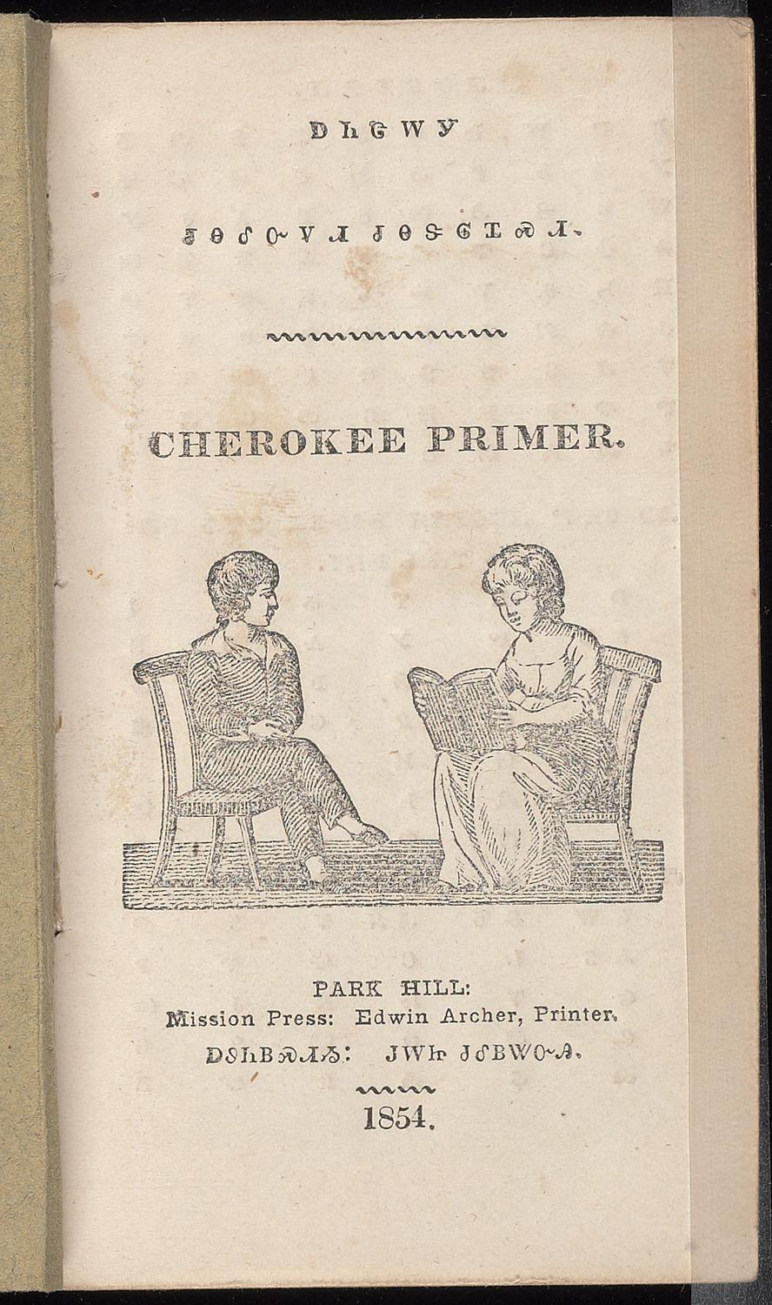
ᏅᎩᏍᎪᎯ ᏑᏓᎵᏁ ᏣᎳᎩ ᎠᏕᎶᏆᏍᏗ

Slide 4
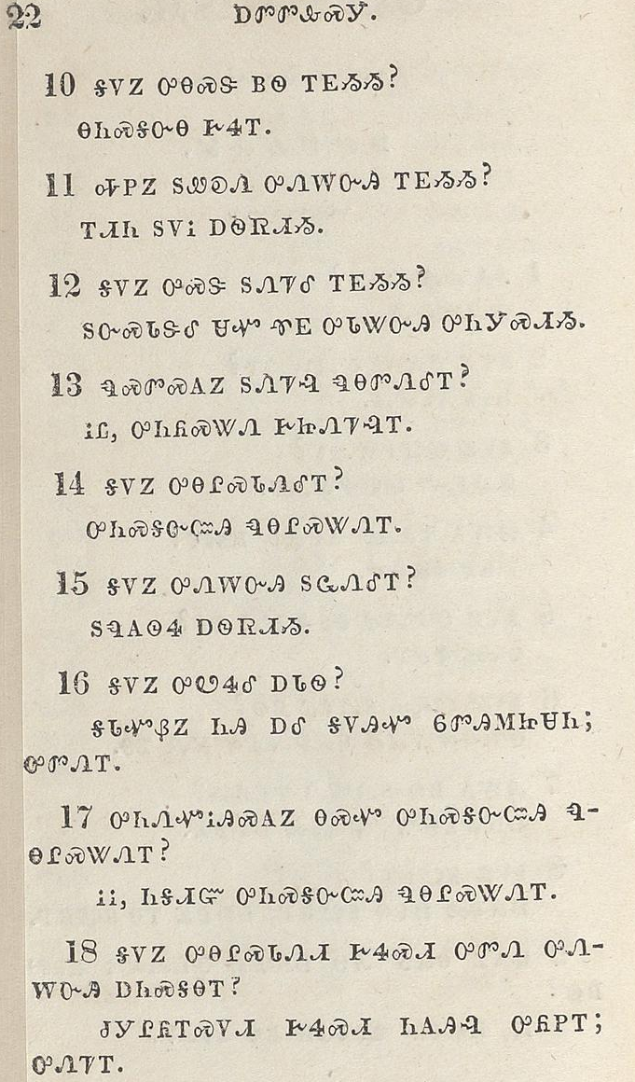
ᏅᎩᏍᎪᎯ ᏑᏓᎵᏁ ᏣᎳᎩ ᎠᏕᎶᏆᏍᏗ
10. Gadono unasde yvwi igvyiyi?
Nanisganvna gesei.
11. Hatlvno duwekane unelanvhi igvyiyi?
Idini dudov awisvdiyi.
12. Gadono usde dunejele igvyiyi?
Dunvsdadele saquo tlugv udatanvhi unigisdiyi.
13. Nusdvsgono dunejelv nunadvnelei?
Vtla, uniyostane gejinejelvi.
14. Gadono unalisdanelei?
Unisganvjvhi nunalistanei.
15. Gadono unelanvhi duwanelei?
Dunugowise awisvdiyi.
16. Gadono uwosele adawi?
Gadaquoyeno nihi ale gadohiquo wvdvhilujisani; udvnei.
17. Uninequovhisgono nasquo unisganvjvhi nunalistanei?
Vv, nigadiyu unisganvjvhi nunalistanei.
18. Gadono unalisdanedi gesesdi udvne unelanvhi anisganai?
Jugiliyoisdodi gesesdi nigohilv uyotlvi; unejei.

Slide 5
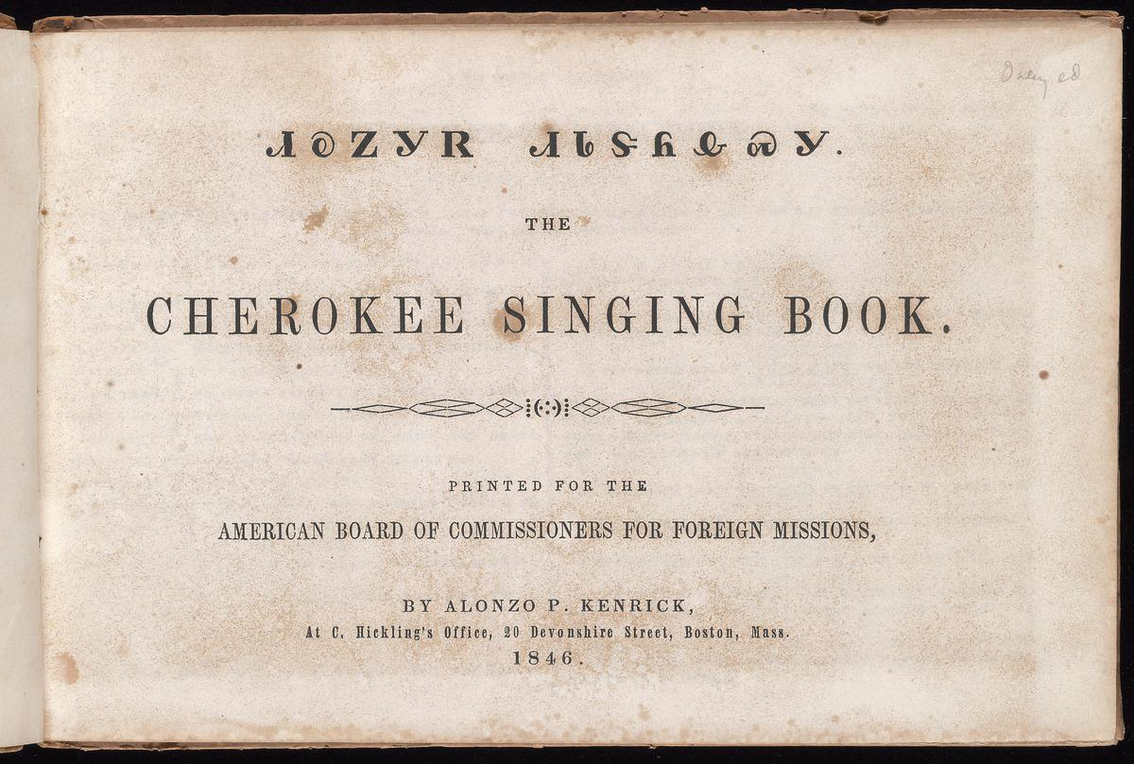
ᏅᎩᏍᎪᎯ ᏑᏓᎵᏁ ᏣᎳᎩ ᎠᏕᎶᏆᏍᏗ

Slide 6
ᏅᎩᏍᎪᎯ ᏑᏓᎵᏁ ᏣᎳᎩ ᎠᏕᎶᏆᏍᏗ
Hiano jinidegvno ___ jidegowelo adanoneho joi diganoyvlisdodi ayeli- idigadvhi degowelv saquo atlilovi, ale joi iyatelvdi gesv owoyeni saquo atlilov akanogisgvi.
Hiano jinidegvno ___ jidegowelo adanoneho joi- idigadvhi gesv datlilovi, ale joi diganoyvlisdodi nvgi-idigadvhi degowelv saquo atlilovi, ale joi iyatelvdi gesv owoyeni saquo atlilov akanogisgvi.
Hiano jinidegvno ____ jidegowelo adanoneho sudali idigadvhi gesv datlilovi, ale sudali diganoyvlisdodi nvgi- idigadvhi degowelv saquo atlilovi. Aseno taliquo iyatelvdi geso owoyeni saquo atlilov akanogisgvi, vtlano sudali iyatelvdi yigesoi; nasgi gayula gvnigesv jinidvga. Joino nasgi diganoyvlisdodi dikanogisdi geso iyusdiha eladi nagvga owoyeni ale vsaladvga.

